Slide 1

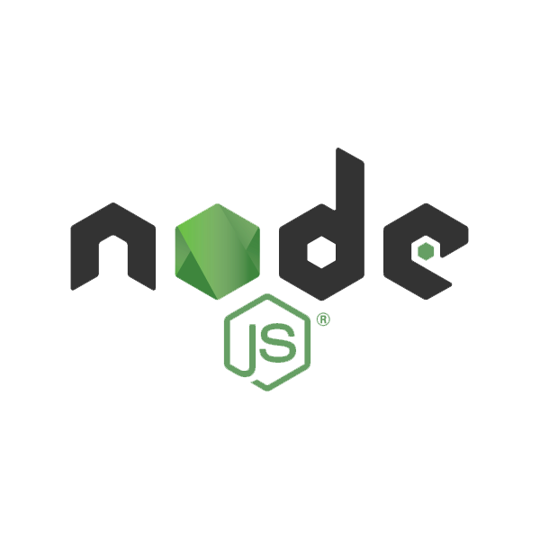

CAFÉ,DESENVOLVIMENTO &
NODE.JS

Slide 2

CAFÉ,DESENVOLVIMENTO &
NODE.JS
NODE.JS É COMO O MAESTRO DA ORQUESTRA DO MUNDO DA PROGRAMAÇÃO! 🎵
Imagine isso: Você é um chef de cozinha, e seu restaurante está lotado.
Os pedidos dos clientes estão chegando sem parar, e você tem que preparar várias refeições ao mesmo tempo.
Se você fosse uma única pessoa cozinhando em uma única panela, seria um pesadelo, certo?
Agora, entra o Node.js! É como se você tivesse um exército de chefs talentosos trabalhando em várias panelas ao mesmo tempo, preparando todas as refeições rapidamente e de forma eficiente. 😄
MAS, O QUE É EXATAMENTE O NODE.JS?
Node.js é uma plataforma de tempo de execução de código aberto que permite que você construa aplicativos do lado do servidor usando JavaScript. Sim, o mesmo JavaScript que você usa para fazer coisas legais nos navegadores web!
BEM-VINDO AO "NODE CAFÉ" - ONDE A PROGRAMAÇÃO É SERVIDA COM SABOR!
1. V8 - A Cozinha de Alto Desempenho:
O Node Café começa com uma cozinha de alto desempenho chamada "V8 Bistrô". Imagine-a como a melhor churrasqueira de toda a cidade! Aqui, nossos chefs (os desenvolvedores) preparam pratos incríveis (código JavaScript) usando o V8 Grill, que é uma engine de JavaScript superpotente desenvolvida pelo Google. Ela pega as receitas (seu código) e as transforma em pratos deliciosos (operações de computador).
Paulo Henrique Amigoni
www.amigoni.com.br
linkedin.com/in/pauloamigoni/
paulo.amigoni@gmail.com.br
github.com/pauloamigoni/

Slide 3
CAFÉ,DESENVOLVIMENTO &
NODE.JS
2. Libuv - O Garçom Multitarefas:
Ao lado da cozinha, temos o nosso garçom multitarefas, "Libuv". Libuv é como um garçom incrivelmente eficiente que equilibra múltiplas mesas ao mesmo tempo. Ele lida com coisas como pedidos de bebidas (comunicação de rede) e entrega de pratos (operações de entrada/saída). Ele é o responsável por manter o restaurante funcionando sem problemas, mesmo quando está lotado.
3. Módulos Core - Pratos de Assinatura:
Os "Pratos de Assinatura" do Node Café são os "Módulos Core". Eles são como os pratos exclusivos que só você pode encontrar aqui. Coisas como o "Filet Mignon do File System" e o "Ravióli da Rede". Esses pratos são essenciais para a experiência do Node Café e são feitos sob medida para cada cliente (desenvolvedor).
4. Cardápio do npm - Uma Festa de Sabores:
Mas o que seria de um restaurante sem um cardápio diversificado? Aqui, temos o cardápio do "npm Bistrô". É como um mercado incrível onde você pode escolher entre milhares de ingredientes (pacotes de código aberto) para criar seu próprio prato (projeto). Imagine o npm como um mercado de especiarias, onde você encontra de tudo, desde molhos picantes a sobremesas incríveis.
Portanto, o Node Café é um lugar incrível onde a programação é uma experiência gastronômica!
Ele combina uma cozinha de alto desempenho, um garçom multitarefas eficiente, pratos exclusivos e um cardápio diversificado para criar uma experiência de desenvolvimento saborosa e única. 🍽️🎉
Paulo Henrique Amigoni
www.amigoni.com.br
linkedin.com/in/pauloamigoni/
paulo.amigoni@gmail.com.br
github.com/pauloamigoni/

Slide 4
CAFÉ,DESENVOLVIMENTO &
NODE.JS
PRATO DO DIA: VANTAGENS DO NODE.JS
Vantagem Número 1: "Sabor da Velocidade" 🚀 Imagine saborear um prato que chega à sua mesa em uma velocidade incrível. O Node.js é conhecido por sua velocidade relâmpago! Assim como um prato preparado rapidamente pelo chef, o Node.js lida com várias tarefas ao mesmo tempo de forma ágil e eficiente.
Vantagem Número 2: "Buffet de Ecossistema" 🍽️ No Node Café, nosso "Buffet de Ecossistema" é vasto e cheio de opções deliciosas. O Node.js tem acesso a um vasto ecossistema de pacotes e módulos no npm. É como ter uma variedade infinita de acompanhamentos para o seu prato principal de desenvolvimento.
Vantagem Número 3: "Sabor Familiar do JavaScript" ☕ Aqui, todos se sentem em casa! O Node.js usa JavaScript tanto no lado do servidor quanto no navegador. É como ter a mesma receita básica para todos os pratos, tornando o desenvolvimento mais consistente e acolhedor.
PRATO DO DIA: DESVANTAGENS DO NODE.JS
Desvantagem Número 1: "Porção Única" 🍽️ Enquanto nossos pratos são deliciosos, eles são servidos em porções individuais. O Node.js é single-threaded, o que significa que, como um chef solitário, ele pode ter dificuldade em lidar com tarefas que exigem muita CPU, deixando outros com fome de recursos.
Desvantagem Número 2: "Labirinto de Callbacks" 🧩 Às vezes, o Node.js pode criar um "Labirinto de Callbacks" em projetos complexos. Isso é como um quebra-cabeça complicado que pode tornar o código difícil de entender e manter, semelhante a um prato requintado que é um desafio para comer.
Desvantagem Número 3: "Não é para Todo Paladar" 🌶️ Nem todos os pratos no restaurante agradam a todos os paladares, e o mesmo acontece com o Node.js. Ele não é a escolha ideal para todas as situações. Em tarefas que exigem muita CPU, ele pode não ser o prato certo para servir.
Paulo Henrique Amigoni
www.amigoni.com.br
linkedin.com/in/pauloamigoni/
paulo.amigoni@gmail.com.br
github.com/pauloamigoni/

Slide 5
CAFÉ,DESENVOLVIMENTO &
NODE.JS
PASSO 1: ESCOLHA A RECEITA CERTA - ESCOLHA A VERSÃO DO NODE.JS
Imagine que você está escolhendo os ingredientes certos para o seu prato.
Primeiro, você precisa escolher a versão do Node.js que melhor se adapta ao seu projeto. Normalmente, é uma boa ideia usar a versão LTS (Long Term Support) para estabilidade, a menos que você precise de recursos específicos da versão mais recente.
Vá para o site oficial do Node.js em nodejs.org.
Você verá duas opções: LTS e Current. Escolha a versão LTS se estiver começando.
PASSO 2: BAIXE O PACOTE - SELECIONE O DOWNLOAD CORRETO
Agora, é hora de baixar o pacote de instalação, como escolher a embalagem certa para os seus ingredientes.
Escolha o sistema operacional que você está usando (Windows, macOS ou Linux).
Clique para baixar o instalador apropriado para o seu sistema.
PASSO 3: PREPARE A COZINHA - EXECUTE O INSTALADOR
Após o download, vá até a sua pasta de downloads e execute o instalador, como se estivesse preparando a cozinha para a ação!
No Windows, siga as instruções do instalador.
No macOS, arraste o ícone do Node.js para a pasta de aplicativos.
No Linux, use o comando apropriado para instalar a partir do pacote.
Paulo Henrique Amigoni
www.amigoni.com.br
linkedin.com/in/pauloamigoni/
paulo.amigoni@gmail.com.br
github.com/pauloamigoni/

Slide 6
CAFÉ,DESENVOLVIMENTO &
NODE.JS
PASSO 4: DEGUSTAÇÃO ANTECIPADA - VERIFIQUE A INSTALAÇÃO
Agora que o Node.js está instalado, é hora de dar uma provada. Abra um terminal ou prompt de comando e digite:
node -v
Isso deve exibir a versão do Node.js que você instalou.
PASSO 5: ADICIONE OS TEMPEROS - INSTALE O GERENCIADOR DE PACOTES NPM
O Node.js vem com um tempero especial chamado npm (Node Package Manager). Verifique se o npm também foi instalado corretamente digitando:
npm -v
PASSO 6: PREPARE O MENU - COMECE A CODIFICAÇÃO!
Agora você está pronto para criar pratos deliciosos (ou aplicativos incríveis) com Node.js! Basta escolher um editor de código, criar um novo projeto e começar a codificar.
E aí está, você completou a instalação do Node.js! Agora, você está pronto para entrar na cozinha (ou na programação) e começar a criar algo incrível. Bon appétit! 🍽️👨‍🍳🚀
Paulo Henrique Amigoni
www.amigoni.com.br
linkedin.com/in/pauloamigoni/
paulo.amigoni@gmail.com.br
github.com/pauloamigoni/

Slide 7
CAFÉ,DESENVOLVIMENTO &
NODE.JS
Abrir um restaurante (ou iniciar um projeto Node.js) é uma jornada emocionante! Aqui estão os passos para abrir o "Restaurante Node Café":
PASSO 1: PLANEJAMENTO DO MENU - DEFINA O OBJETIVO DO PROJETO
Antes de abrir um restaurante, você precisa saber que tipo de comida vai servir. Da mesma forma, antes de iniciar um projeto Node.js, defina seu objetivo. Pergunte a si mesmo: o que você deseja realizar com este projeto? É um site, um aplicativo, uma API? Definir seu menu (ou escopo do projeto) é crucial.
PASSO 2: ENCONTRE UM LOCAL - CONFIGURAÇÃO DO AMBIENTE DE DESENVOLVIMENTO
Agora é hora de encontrar um local (ou configurar um ambiente de desenvolvimento). Você precisará de um computador e um ambiente de desenvolvimento, como o Visual Studio Code, para começar a codificar.
PASSO 3: ADQUIRA INGREDIENTES - INSTALE O NODE.JS E O NPM
No restaurante, você precisa dos ingredientes certos. Em Node.js, você precisa do Node.js e do npm. Siga os passos mencionados anteriormente para instalar o Node.js no seu sistema.
PASSO 4: CONTRATE UMA EQUIPE - ESCOLHA SUAS FERRAMENTAS E BIBLIOTECAS
Em um restaurante, você precisa de uma equipe de chefs e garçons. No desenvolvimento Node.js, você precisa escolher as ferramentas certas. Decida quais bibliotecas e frameworks (como Express.js para criar APIs) você usará para alcançar seus objetivos.
Paulo Henrique Amigoni
www.amigoni.com.br
linkedin.com/in/pauloamigoni/
paulo.amigoni@gmail.com.br
github.com/pauloamigoni/

Slide 8
CAFÉ,DESENVOLVIMENTO &
NODE.JS
PASSO 5: PROJETE O MENU - PLANEJE A ARQUITETURA DO PROJETO
Assim como você planeja um cardápio, projete a arquitetura do seu projeto. Decida como os diferentes componentes se encaixam e interagem entre si. Isso inclui a estrutura de pastas, as rotas, os modelos de dados, entre outros.
PASSO 6: PREPARE O COZINHEIRO - COMECE A CODIFICAR
Agora que você tem todos os ingredientes e a equipe certa, é hora de começar a codificar!
PASSO 7: ABRA AS PORTAS - TESTE E LANCE SEU PROJETO
Antes de abrir o restaurante, você testa as receitas. Da mesma forma, teste seu projeto minuciosamente para garantir que tudo funcione como esperado. Quando estiver pronto, você pode implantar seu projeto em um servidor para que outras pessoas possam acessá-lo.
PASSO 8: ATENDA OS CLIENTES - MANTENHA E MELHORE SEU PROJETO
Em um restaurante, você atende os clientes regularmente. Em seu projeto, mantenha-o atualizado, resolvendo bugs e adicionando novos recursos conforme necessário.
Agora, você está pronto para abrir seu "Restaurante Node Café" e começar a receber pedidos de clientes em seu projeto Node.js! 🍽️🚀
Lembre-se de que a prática e a persistência são essenciais para se tornar um grande chef (ou desenvolvedor)!
Paulo Henrique Amigoni
www.amigoni.com.br
linkedin.com/in/pauloamigoni/
paulo.amigoni@gmail.com.br
github.com/pauloamigoni/

Slide 9
CAFÉ,DESENVOLVIMENTO &
NODE.JS
Abertura do nosso restaurante "Node Café"! Neste caso, imagine que estamos montando a estrutura do restaurante antes de entrarmos na cozinha.
PASSO 1: PLANEJAMENTO DO MENU - DEFINA O OBJETIVO DO PROJETO
Assim como escolher o local perfeito para um restaurante, crie uma pasta no seu computador para o "Node Café". Escolha um nome sugestivo, como "node-cafe".
PASSO 2: PLANO DO CARDÁPIO - INICIALIZE O PROJETO NODE.JS
Agora, é hora de iniciar o seu restaurante. Use o Node.js como a base do seu cardápio. No seu terminal, navegue até a pasta "node-cafe" e inicie o projeto Node.js com este comando mágico:
npm init
O Node.js irá guiá-lo na criação do seu cardápio (ou seja, as configurações do projeto). Preencha as informações necessárias, como nome, versão e descrição do restaurante.
PASSO 3: MONTANDO A COZINHA - CRIE O ARQUIVO PRINCIPAL
Cada restaurante precisa de uma cozinha funcional. Crie o arquivo principal do seu restaurante, chamado "index.js". Este será o coração do seu restaurante, onde todo o código será executado.
Paulo Henrique Amigoni
www.amigoni.com.br
linkedin.com/in/pauloamigoni/
paulo.amigoni@gmail.com.br
github.com/pauloamigoni/

Slide 10
CAFÉ,DESENVOLVIMENTO &
NODE.JS
PASSO 4: ESTOQUE DE INGREDIENTES - INSTALE DEPENDÊNCIAS (OPCIONAL)
Se você deseja adicionar ingredientes especiais ao seu restaurante (ou seja, bibliotecas externas), pode instalá-los usando o npm. Por exemplo, se você deseja adicionar o Express.js ao seu cardápio para criar um servidor web, execute:
npm install express
PASSO 5: CONTRATE O CHEF - COMECE A CODIFICAR
Agora é hora de contratar um chef talentoso (você) para começar a criar pratos incríveis (ou seja, escrever código).
Abra o arquivo "index.js" no seu editor de código favorito e comece a codificar as funcionalidades do seu restaurante.
PASSO 6: ABRA AS PORTAS - EXECUTE O RESTAURANTE
Um restaurante está pronto para abrir quando você abre as portas para os clientes. No nosso caso, você pode executar o seu restaurante Node.js com o seguinte comando:
node index.js
Isso permite que o "Node Café" comece a atender clientes (ou seja, responder a solicitações da web).
Agora, você está pronto para abrir o "Restaurante Node Café" e começar a servir pratos deliciosos de código com Node.js! 🍽️🚀
Na próxima etapa, entraremos na cozinha e criaremos alguns exemplos divertidos relacionados ao restaurante usando o projeto recém-criado.
Paulo Henrique Amigoni
www.amigoni.com.br
linkedin.com/in/pauloamigoni/
paulo.amigoni@gmail.com.br
github.com/pauloamigoni/

Slide 11
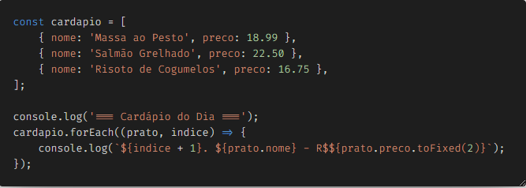
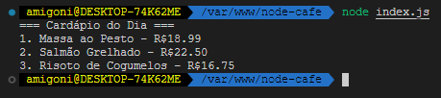
CAFÉ,DESENVOLVIMENTO &
NODE.JS
Agora que estamos dentro da cozinha vamos para nossas receitinhas
EXEMPLO 1: "CARDÁPIO DO DIA" - LISTAGEM DE PRATOS DISPONÍVEIS
Em nosso restaurante, vamos criar um "Cardápio do Dia" que lista os pratos disponíveis.
Ao executar o código ao lado, você verá o cardápio do dia com pratos e preços., você verá o cardápio do dia com pratos e preços.
Paulo Henrique Amigoni
www.amigoni.com.br
linkedin.com/in/pauloamigoni/
paulo.amigoni@gmail.com.br
github.com/pauloamigoni/

Slide 12
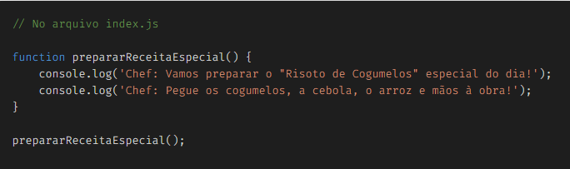

CAFÉ,DESENVOLVIMENTO &
NODE.JS
EXEMPLO 2: "RECEITA ESPECIAL" - PREPARAÇÃO DE UM PRATO ESPECIAL
Vamos criar um exemplo em que preparamos uma "Receita Especial" do dia, como um "Risoto de Cogumelos".
Este código chama a função prepararReceitaEspecial() que exibe instruções do chef para preparar o prato especial.
Paulo Henrique Amigoni
www.amigoni.com.br
linkedin.com/in/pauloamigoni/
paulo.amigoni@gmail.com.br
github.com/pauloamigoni/

Slide 13
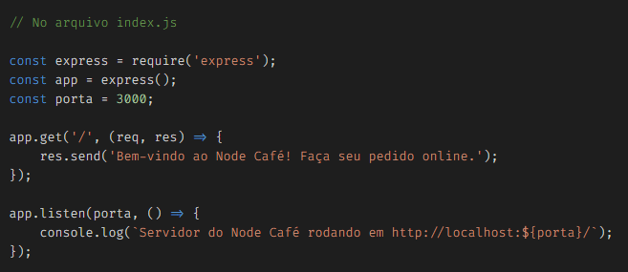
CAFÉ,DESENVOLVIMENTO &
NODE.JS
EXEMPLO 3: "PEDIDOS ONLINE" - SERVIDOR WEB SIMPLES
Vamos criar um servidor web simples para lidar com os pedidos online dos clientes.
Ao executar este código, você terá um servidor web pronto para receber pedidos online dos clientes.
Paulo Henrique Amigoni
www.amigoni.com.br
linkedin.com/in/pauloamigoni/
paulo.amigoni@gmail.com.br
github.com/pauloamigoni/

Slide 14
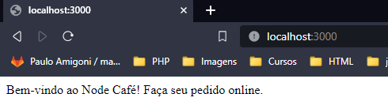
CAFÉ,DESENVOLVIMENTO &
NODE.JS
Ao executar este código, você terá um servidor web pronto para receber pedidos online dos clientes.
Agora você está criando exemplos divertidos na cozinha do "Restaurante Node Café" usando o seu projeto Node.js! 😄🍽️
Paulo Henrique Amigoni
www.amigoni.com.br
linkedin.com/in/pauloamigoni/
paulo.amigoni@gmail.com.br
github.com/pauloamigoni/

Slide 15
CAFÉ,DESENVOLVIMENTO &
NODE.JS
SE TIVER OUTRAS IDEIAS DE PRATOS (EXEMPLOS), SINTA-SE À VONTADE PARA PERGUNTAR.
Paulo Henrique Amigoni
www.amigoni.com.br
linkedin.com/in/pauloamigoni/
paulo.amigoni@gmail.com.br
github.com/pauloamigoni/

